Slide 1
Grondstoffen
Veehouderij klas 1

Slide 2
Indeling voedermiddelen

Slide 3
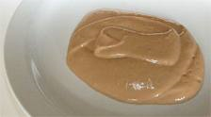
Krachtvoeders
Vochtrijke versus droge krachtvoeders: kantelpunt = 85 % droge stof
Mengvoeders versus enkelvoudige grondstoffen

Slide 4
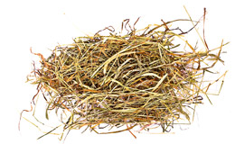
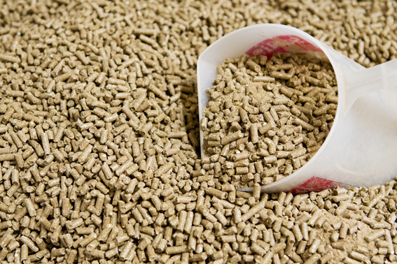
Ruwvoer versus krachtvoer
Deeltjesgrootte: ruwvoeders > 6-8 mm
Structuurwaarde: krachtvoeders < 1,5
Grofstengeligheid
Gehalte aan ruwe celstof (rc)
Energiewaarde per kilo droge stof

Slide 5
Voerbon
DS 26712 ko.
Volledig diervoeder voor zeugen. Good Farming Retail, Q&S en
Welfarewaardig
Gehalten: ruw eiwit 13,50%, ruw vet 3,05%, ruwe celstof 8,30%, ruwe As 5,85%,
fosfor 0,56%, lysine 0,54%
Toevoegingen: vitamine A 12000 IE/kg, vitamine D3 2000 IE/kg, Vitamine E
(dlatocopherolacetaat) 45mg/kg, Koper(II)sulfaatpentahydraat 18 mg/kg, fumaarzuur,
E1640 6-fytase EC-3.1.26 600 fyt/kg
Ingrediënten: gerst, tarwegries, tarwe, zonnebloemschroot, kool- en raapzaadschroot,
sojaschillen (geproduceerd van genetische gemodificeerde sojabonen), rietmelasse,
(suiker)bietenpulp, koolzure voederkalk, sojabonen getoast (geproduceerd van
genetische gemodificeerde sojabonen), plantaardige vetzuren, natriumchloride,
natriumbicarbonaat, sojaolie (geproduceerd van genetische gemodificeerde
sojabonen).
aNL03312. Partijnummer:09130-88224
Bij voorkeur te gebruiken voor: 31-12-2011
Neem volgende keer een voerbon mee!

Slide 6
Krachtvoergrondstoffen
Granen en hun bijproducten
Oliehoudende zaden en hun bijproducten
Vlinderbloemigen
Knollen en wortels en hun bijproducten
Groenten en fruit
Producten van dierlijke herkomst

Slide 7
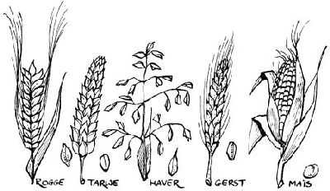
Granen en hun bijproducten
Hele granen:
Maïs
Tarwe
Gerst
Rogge
Triticale
Haver
Rijst
Bijproducten:
Maïsglutenvoermeel
Tarwegries
Tarweglutenmeel
Rijstevoermeel
Bierbostel

Slide 8
Hele granen
Kenmerken granen:
Hoge voedingswaarde:
Hoog zetmeelgehalte => energie
Eiwitgehalte is gemiddeld
Goed te verwerken in de fabriek: levert een goede pelletkwaliteit
Kans op mycotoxinen (= gifstoffen uit schimmels)
Filmpje voeren en mengvoerfabriek

Slide 9
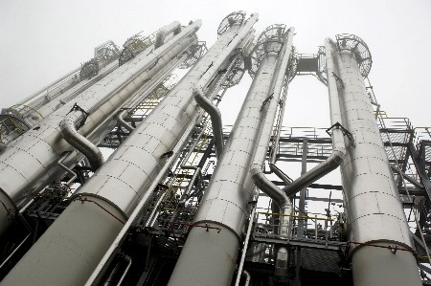
Bijproducten
Bijproducten ontstaan door verwerking van grondstoffen.
Het verwerken van de bijproducten drukt de prijs voor
zowel menselijke als het dierlijke voedselpakket.
Voorbeeld: Alcoholfabriek Nedalco
in Sas van Gent: verwerkt tarwe tot
alcohol. De alcohol is voor de
menselijke consumptie. Het TGC
(tarwegistconcentraat) wat overblijft
is geschikt voor dierlijke gebruik.

Slide 10
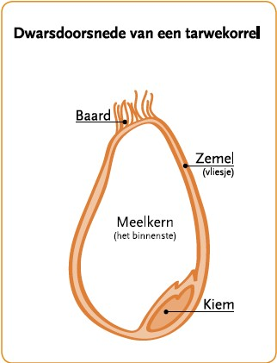
Bijproducten van granen
Voorbeeld is tarwegries
Gries ontstaat bij het malen van granen (tarwe) tot bloem.
Gries bestaat overwegend uit delen van de schil en uit deeltjes van de tarwekorrel.
Gries is rijker aan ruwe celstof, eiwit, mineralen en vitaminen dan tarwe.
Ze bevatten echter wel veel minder zetmeel.
Tussen maalderijen bestaan grote verschillen: bij een hoger aandeel korrel is het zetmeel hoger en het rc-gehalte lager

Slide 11
Oliehoudende zaden/vruchten en hun bijproducten
Oliehoudende zaden:
Sojabonen
Lijnzaad (uit vlas))
Raapzaad
Bijproducten:
soja eiwitconcentraat, sojaschroot, sojahullen
Lijnzaadschilfers
Raapzaadschroot, raapzaadschilfers
palmpitschilfers,
Zonnebloemschilfers
Kokosolie

Slide 12
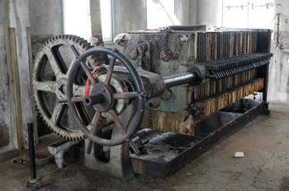
Schroten versus schilfers
Oliehoudende zaden worden geteeld om er vet of olie uit te halen.
Schroot: vet via oplosmiddel eruit (extraheren)
Schilfers: vet via een wringerpers eruit. Schilfers hebben een iets hoger vetgehalte en daardoor een hogere voederwaarde dan schroot
film extraheren

Slide 13
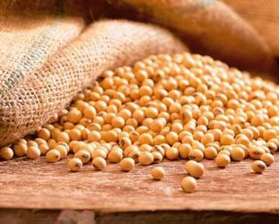
Soja
Sojabonen is wereldwijd het belangrijkste eiwitgewas. De bonen worden vaak bewerkt tot:
Sojaolie: komt vrij door het extraheren van ontdopte gemalen sojabonen.
Sojaschroot: de belangrijkste eiwitbron voor varkens en bevat een waardevol aminozuurprofiel vanwege het aandeel lysine.
Sojahullen: Komen vrij bij het ontdoppen van de sojabonen en zijn rijk aan rc. (alleen dop)
Sojaconcentraten ontstaan door een verdere bewerking van sojaschroot. Uitermate geschikt voor jonge dieren

Slide 14
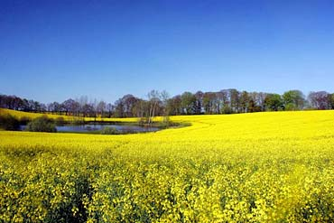
Raapproducten
Ontstaat na verwerking van raapzaad, voorbeelden:
Raapzaadschroot: Levering van eiwit
Raapzaadschilfers: Levering van eiwit & vet
Raapproducten zijn een alternatief voor soja, echter:
Aminozuurpatroon is minder gunstig
Kan meer schadelijke stoffen bevatten
Kan bitter zijn => smaak

Slide 15
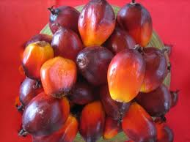
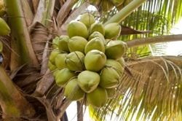
Palmproducten
Zitten als trossen aan de oliepalmboom. De
vrucht bestaat uit:
Vruchtvlees: vet => palmolie
Pit, beschermd door een harde steenschaal: vet => palmpitolie
Product: palmpitschilfers. Nadeel:
Soms een negatieve smaak
Matige pelleteereigenschappen

Slide 16
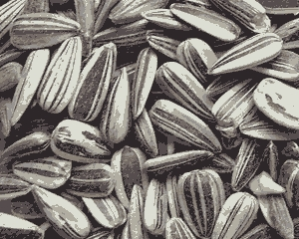
Zonnebloemzaadschroot
Ontstaat na verwerking van zonnebloempitten:
eigenschappen:
Rijk aan eiwit en ruwe celstof
Variatie in kwaliteit afhankelijk van de hoeveelheid doppen
Hoog vochtgehalte
Moeilijk te bewaren vanwege broei en schimmelvorming

Slide 17
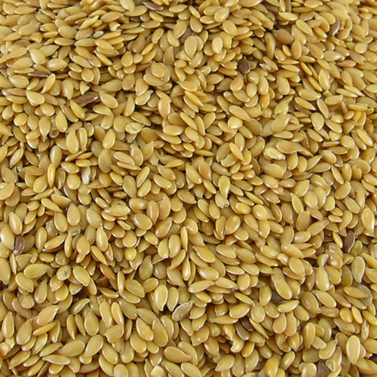
Lijnzaad & lijnzaadschilfers (uit vlas)
Worden gebruikt voor de levering van energie
omdat zij vetrijk zijn. Eigenschappen:
Vetzuurpatroon is erg goed => glans van de vacht
Slijmstoffen => goed voor de spijsvertering
Smakelijk
Kans op ranzigheid

Slide 18
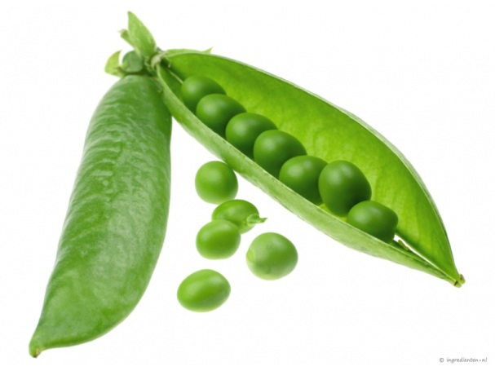
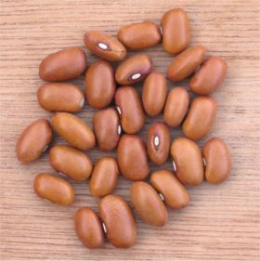
Peulvruchten en hun bijproducten
Voorbeelden zijn:
Erwten
Lupinen
Voerbonen
Sojabonen
Eigenschappen:
Hoog eiwit en rijk aan lysine
Erwten zijn zetmeelrijk
Lupinen kunnen bitter zijn

Slide 19
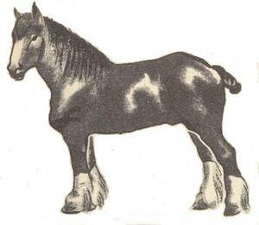
Knollen, wortels en hun bijproducten
Voorbeelden zijn:
Tapioca
Aardappeleiwit
Bietenpulp
Bietmelasse

Slide 20
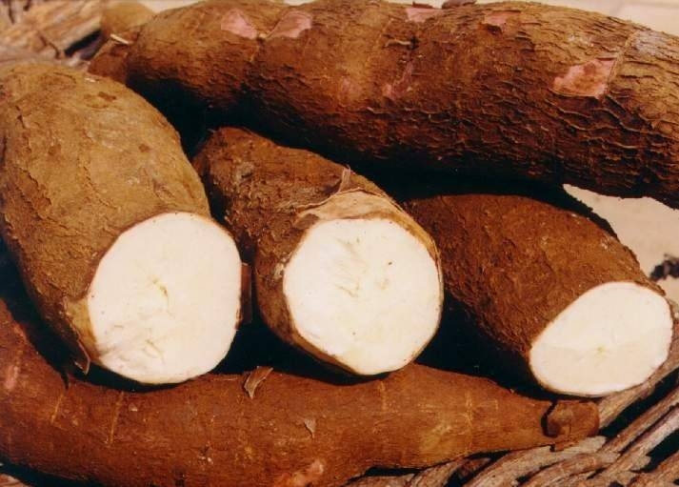
Tapioca
Tapioca wordt vooral geteeld voor menselijke
consumptie.
Eigenschappen:
Bevat veel zetmeel
Laag eiwitgehalte
AS-gehalte kan vrij hoog zijn
Kan veel stof veroorzaken

Slide 21
Aardappeleiwit, bietenpulp, bietmelasse
 | Aardappeleiwit | Bietenpulp | Bietmelasse
Ontstaat bij: | Productieproces van aardappel- zetmeel. | Bijproduct van de suikerbereiding | Bijproduct van de suikerbereiding
Kenmerken: | Goed verteerbare aminozurenbron Veel gebruikte grondstof voor biggen | Suikergehalte variërend van 10 tot 25% Smakelijk | Smakelijk zoet product Bevordert de pelletkwaliteit

Slide 22
Overige planten, zaden en vruchten en hun bijproducten
Voorbeelden zijn:
Citruspulp: restproduct van de sapindustrie uit citrusvruchten bestaande uit: schillen, celwanden en pitten. Kenmerken:
Typische smaak
Na gewenning is de opname goed (dus niet te sterk wisselen)
Kan andere negatieve smaken maskeren
Rietmelasse: bijproduct van de suikerbereiding

Slide 23
Voeder- en ruwvoergewassen
Voorbeelden zijn:
Luzerne. Wordt met name gebruikt voor dragende zeugen vanwege:
Rijk aan B-caroteen (kleurstof). Dit bevordert de vruchtbaarheid
Structuur. Dit bevordert de verzadiging bij dragende zeugen en dat werkt weer welzijnsbevorderend.
Grasbrok: wordt bijna of niet gevoerd aan varkens

Slide 24
Melkproducten (weipoeder)
Duur
Bederfelijk
Veel makkelijk te verteren eiwitten
Sowieso makkelijk te verteren
Veel toegepast bij jonge dieren
Geen ruwe celstof
Pas op voor verbranding van melkeiwit

Slide 25
Producten van land- en zeedieren
Voorbeelden zijn:
Diermeel
Bloedmeel verboden sinds de BSE-crisis
Verenmeel
Bloedplasma
Vismeel onder strenge voorwaarden
Dierlijk vet
Visolie
Zie op Youtube voor filmpjes BSE

Slide 26
Vismeel & visolie
Vismeel wordt uit vis gemaakt. Voor de kwaliteit van het
meel is het van belang dat de vis snel gekoeld en
verwerkt wordt. Anders ontstaat er:
Vrije vetzuren: ranzigheid
Stoffen (biogene aminen): bacteriële afbraak van aminozuren
Vismeel bevat veel hoogwaardig eiwit en olie en wordt
veel gebruikt bij jonge dieren.
Visolie: wordt geperst uit vismeel => uniek vetzurenpatroon

Slide 27
Mineralen
Mineraal | Product | Functie | Gebrekverschijnsel
Calcium/Fosfor | Krijt Monocal | Botopbouw Melkproductie Energiestofwisseling | Beengebreken Verminderde voeropname en groei
Magnesium | Magnesiumoxide | Botopbouw Zenuwstelsel | Agressie Beenzwakte
natrium | Zout Natriumcarbonaat | Waterhuishouding Hartfunctie Transport Celmembraan | Verminderde voeropname en groei Verlaagde melkproductie uitdroging

Slide 28
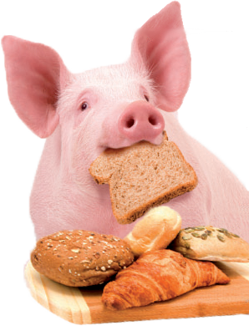
Diversen
Vetzuurmengsels: ontstaan na het verder verwerken van plantaardige oliën. Leveren energie en zijn een alternatief voor dierlijk vet en plantaardige oliën. Echter deze producten bevatten meer risico’s.
Bakkerij- en deegwarenproducten: zijn retourstromen van o.a. brood, koekjes. Deze grondstoffen leveren veel energie, licht verteerbaar. Let op: schimmelvorming en de concentratie zout.

